Slide 1
Umění gotiky v Brně Počátky renesance

Slide 2
Stará radnice Brno
Dříve měšťanský dům, vliv cisterciácko-burgundského směru, souvisí s Tišnovem a jeho klášterem
Radniční věž
Na Minoritké ulici – sklep ze 13.století – všechny domy měly takové sklepy
Špilberk – 1277 za Přemysla Otakara II získal hrad pravoúhlý tvar (jako mocenská ochrana proti Rakousku), kaple v patře jednolodní s žebrovou klenbou, hradby - doplněny soustavou věží
Kámen na stavbu se vozil ze Stránské Skály

Slide 3
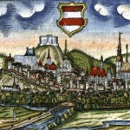
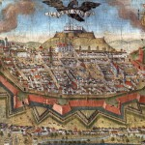
http://www.spilberk.cz/spilberk/historie-hradu/historie-hradu/

Slide 4
14.Století – město Evropské úrovně
Eliška Rejčka – žena Václava II., Rudolfa Habsburského a přítelkyně Jindřicha z Lipé
Kolem roku 1337 zde žila Blanka z Valois (žena Karla IV.)
Hrad Veveří – kaple kolem 1370
Černá Madona
Kostel sv. Tomáše – kolem 1350
Pracoval zde Jindřich z Gmündu – Parléř
Petrov
Kostel u sv. Jakuba – pozdně gotický

Slide 5
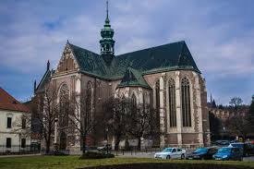
Hrob Elišky Rejčky, ϯ1335

Slide 6
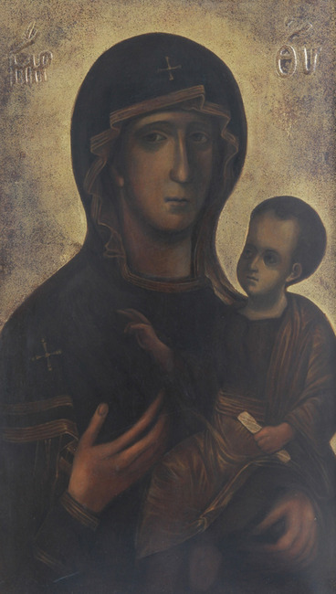
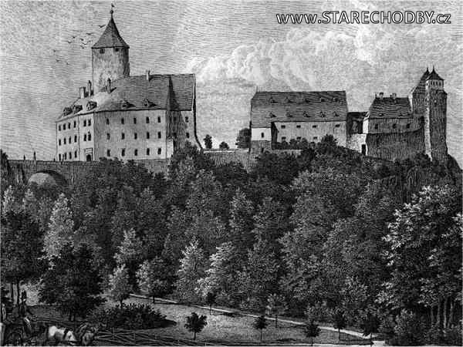

Slide 7
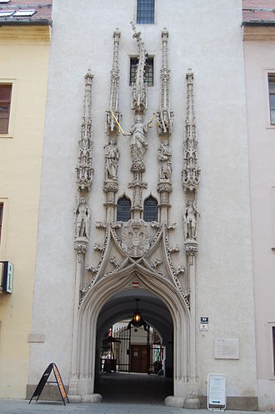
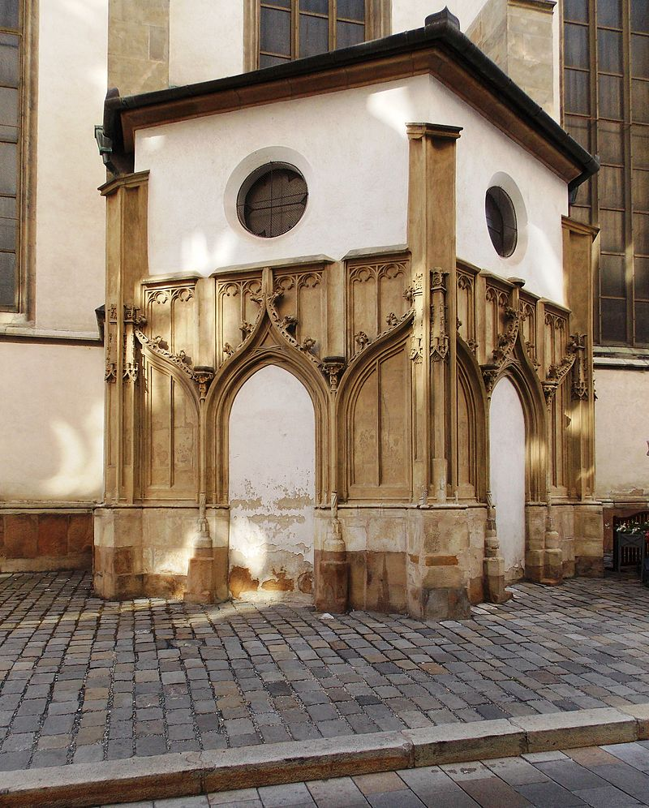
Mistr Antony (Antonín Pilgram 1460-1516)

Slide 8
Kostel sv. Jakuba

Slide 9
Síťová klenba

Slide 10
Umění renesance
Při dělení italské renesance se uplatňuje italské datování:
14. st. – trecento - protorenesance
15. st. – quattrocento
16. st. – cinquecento – vrcholná renesance a manýrismus
17. st. – seicento – barokní umění

Slide 11
Trecento a umění renesance
stojí na počátku novověku, je první etapou novodobého umění; obvykle se traduje, že gotikou končí období středověku, které je ve své podstatě teocentrické – Bůh je tu původcem a středem všeho dění
v 15. st. je teocentrismus vystřídán antropocentrismem – v Itálii se v této době objevuje myšlenkový proud, který hlásá, že „mírou všech věcí je člověk“, tak jako tomu bylo v antice
postupně dochází ke změnám ve společenském uspořádání – vkládá se víra ve schopnost člověka, v jeho volné jednání a myšlení, rozvíjí se filozofie a přírodní vědy (Mikuláš Koperník, Galileo Galilei, Johannes Kepler, Giordano Bruno)
jsou učiněny nové zeměpisné objevy, je vynalezen knihtisk 1447–1448 (Johannes Gutenberg) a s rozvojem obchodu vzrůstá také bohatství a politický vliv měšťanů. Všechny knihy vytištěné do roku 1500 se nazývají INKUNÁBULE.

Slide 12
uvedené faktory vyúsťují ve snahu „objektivně poznat svět“, vědecky jej zkoumat, což vede ke vzniku humanismu, nejvýznamnějšího myšlenkového proudu období renesance, který se projevuje především v literatuře, filozofii a vědě
renesanční vzdělanci se obracejí k antice, což je příznačné především pro filozofii a literaturu; díky Petrarcovi a Boccacciovi vzniká v Itálii ve 14. st. literární hnutí, které se navrací k původním latinským a řeckým textům v nenarušené podobě, ve velké míře se studují díla antických filozofů i historiků – lze říci, že antika se renesančnímu učenci jeví jako „nejplodnější období“, ve kterém člověk dosahuje vrcholu svých schopností
stoupenci humanismu považují antiku za skutečný zdroj civilizace a usilují proto o obnovu všech umění a věd, které se pěstovaly v antickém světě
změna společenského klimatu vede i ke změně politického uspořádání: oproti feudálním vztahům se začínají prosazovat práva občana

Slide 13
renesance se rozvíjí v období, kdy je Itálie rozdělena na bohaté městské státy, jejichž měšťané jsou si plně vědomi svých politických práv – umění a věda je jimi veřejně a silně podporována
v souvislosti s tím se také zásadně mění postavení umělce ve společnosti: z anonymních členů cechu vystupují umělci, nyní již postavení naroveň vzdělancům – kromě toho, že jsou tvůrci uměleckých děl, stávají se také autory teoretických pojednání
všeobecně bývá uváděno, že v renesanci je „důraz je kladen na pozemský život člověka“ a pozice církve jsou vážně ohroženy – srovnejme přijímání protestantství v mnoha zemích na sever od Alp – v Německu, ve Švýcarsku i v českých zemích a vzpouru proti autoritě katolické církve v podobě reformace

Slide 14
pokud však obrátíme pozornost k italskému quattrocentu, k často citovanému „renesančnímu smyslu pro ,světské‘ životní hodnoty“, je třeba si uvědomit, jaká tématika má převahu v obrazech, vzniklých v této době
srov. statistický průzkum uveřejněný v knize Petera Burkea Italská renesance provedený na vzorku 2033 datovaných a námětově určených italských obrazů z let 1420–1539: „Není pochyb o tom, že většina obrazů, jež byly v Itálii v těchto letech objednány, byla věnována náboženským námětům, a již tento fakt sám o sobě je dostatečným důvodem, abychom zrevidovali svou zjednodušenou představu o tom, že italská kultura 15. st. měla především světský charakter.“
Lit.:
BURKE, Peter. Italská renesance. Kultura a společnost v Itálii. 1. vyd. Praha: Mladá fronta, 1996. 319 s. ISBN 80-204-0589-5.

Slide 15
Periodizace
Při dělení italské renesance se uplatňuje italské datování:
15. st. – quattrocento
16. st. – cinquecento
17. st. – seicento
v prvním desetiletí 15. st. – kolem roku 1420 zasahuje renesance Itálii jako celek
určitý mezník v rámci renesančního umění představuje rok 1500 (formuluje se pojem umělecké dílo)
pojem renesance poprvé použil florentský sochař Lorenzo Ghiberti ve svých zápiscích o umění, které však nebyly určeny pro veřejnost (na poč. 20. st. je vydal Julius von Schlosser)
Lit.:
KROUPA, Jiří. Školy dějin umění. Metodologie dějin umění 1. 2., přeprac. vyd.
Brno: Masarykova univerzita, 2007. 253 s. ISBN 978-80-210-4247-6.

Slide 16
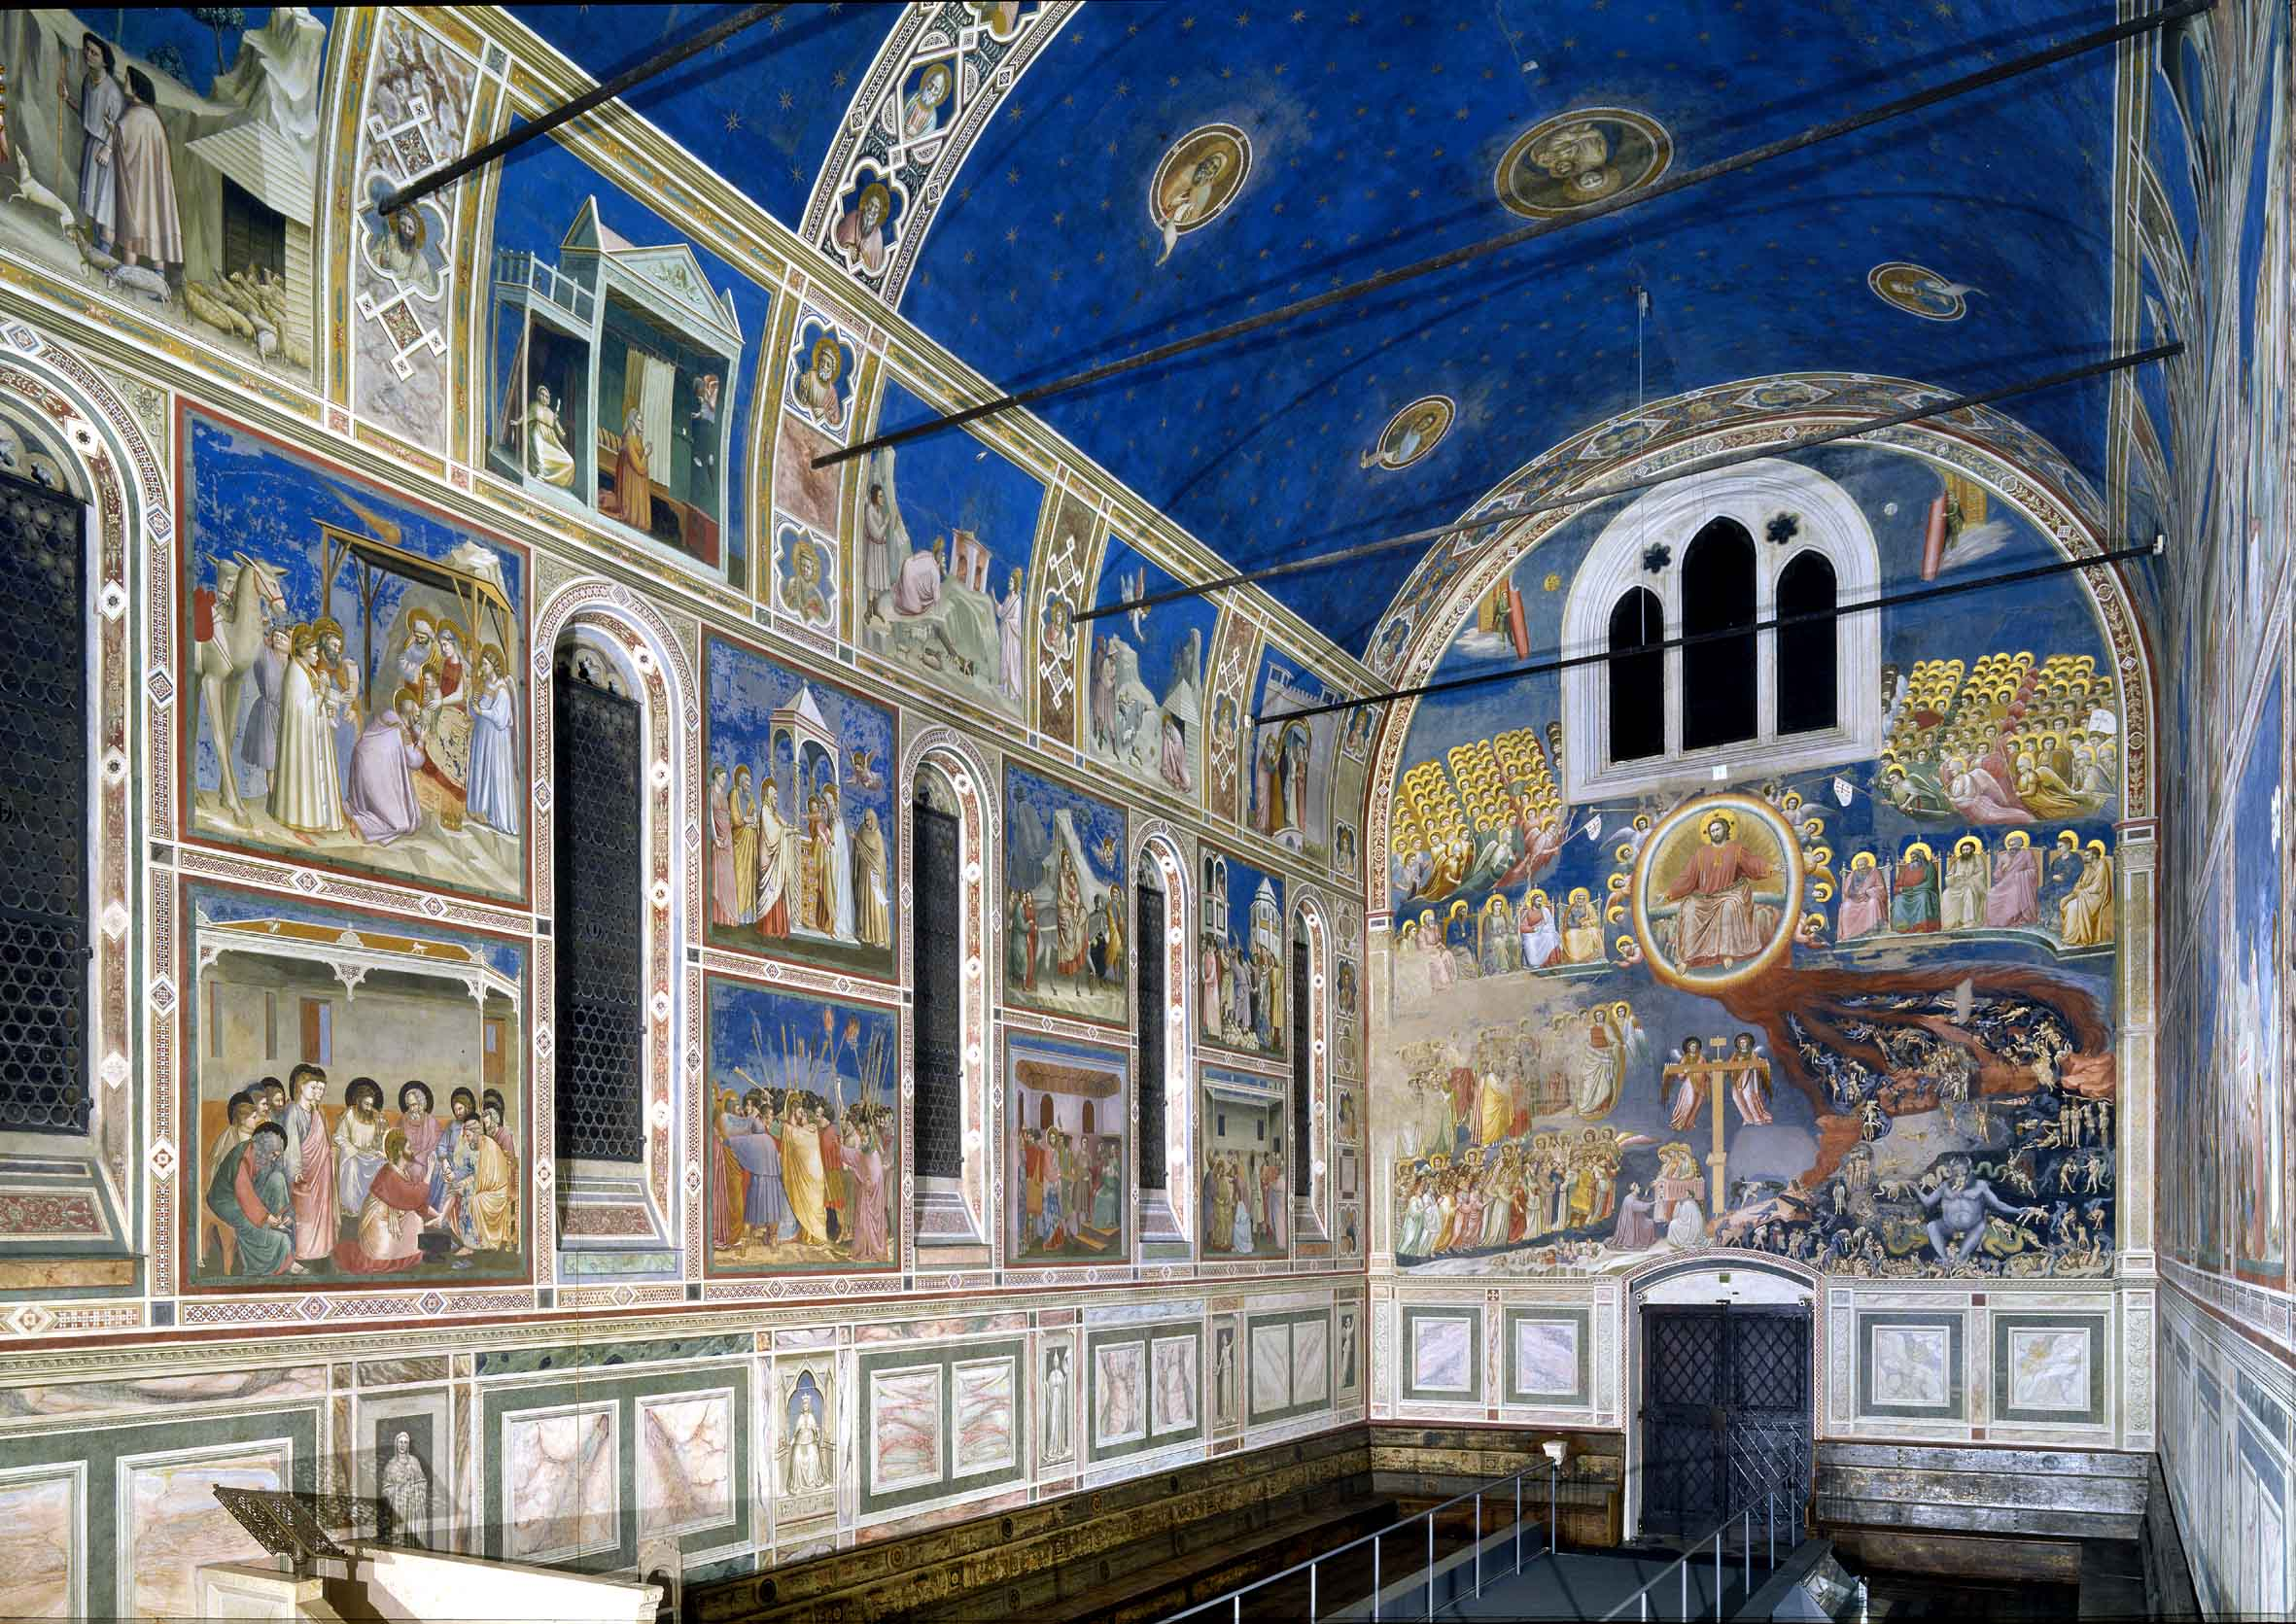
Capella degli Scrovegni (Capella Arena) v Padově zasvěcená Panně Marii Milosrdné, Giotto di Bondone, fresky z let 1303 a 1305; zakázka Enrica degli Scrovegni

Slide 17
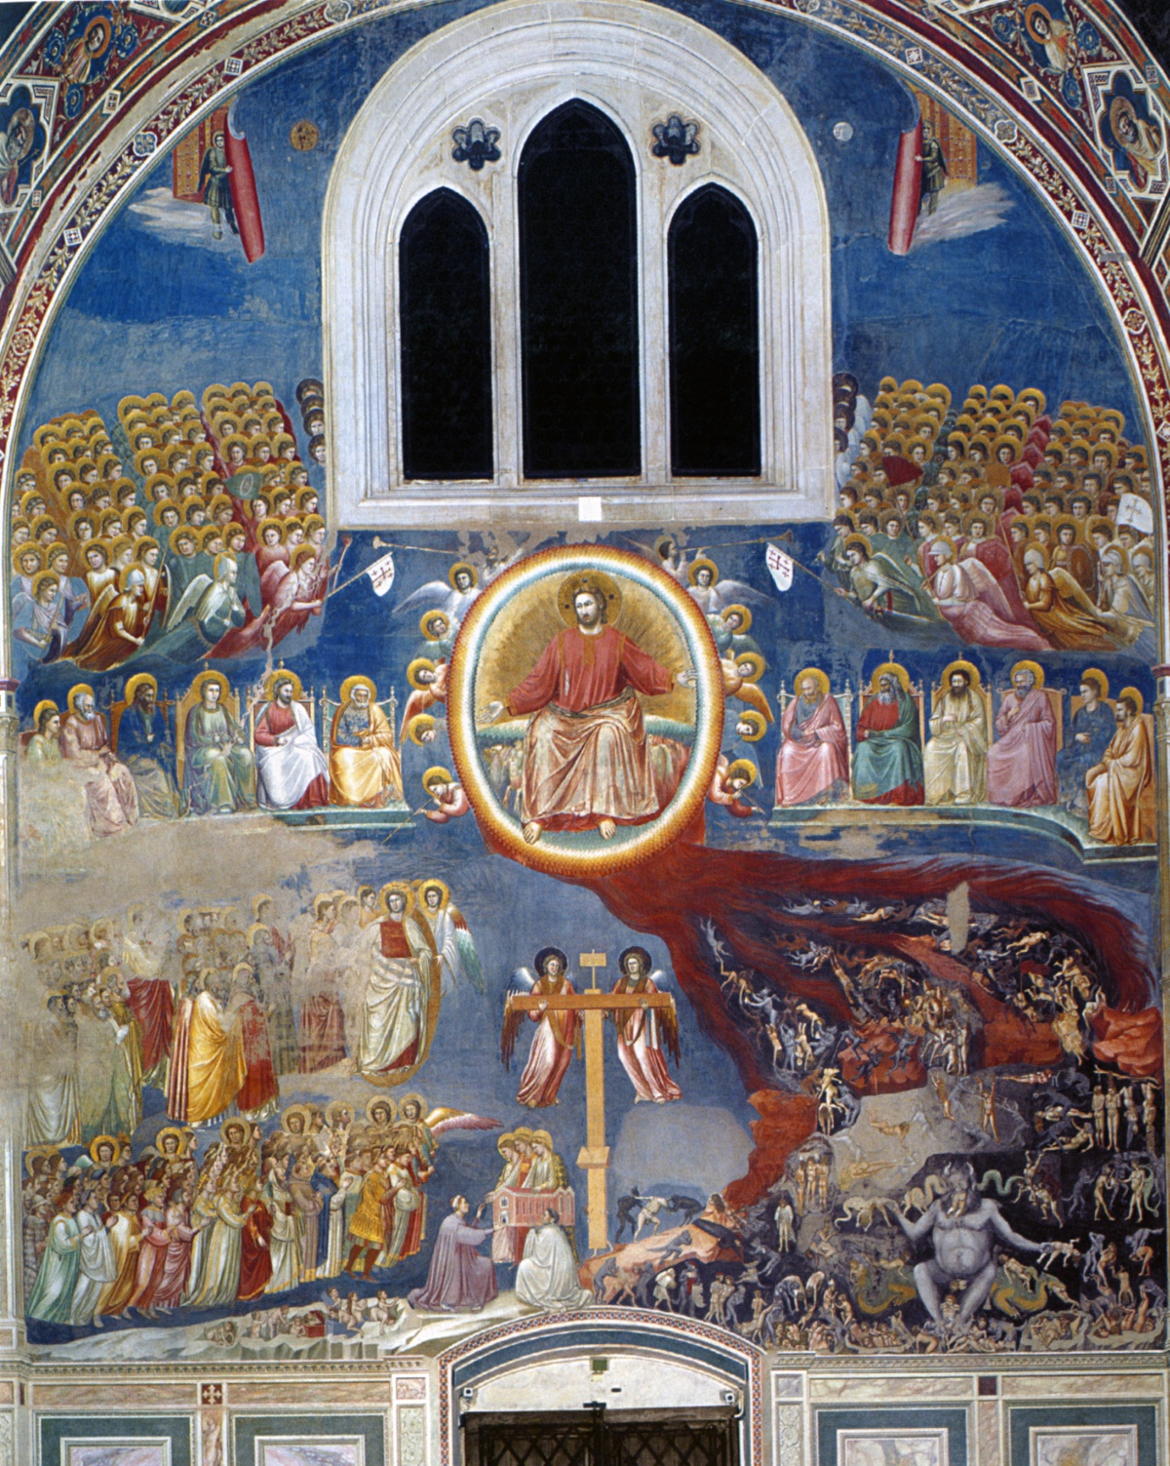

Slide 18
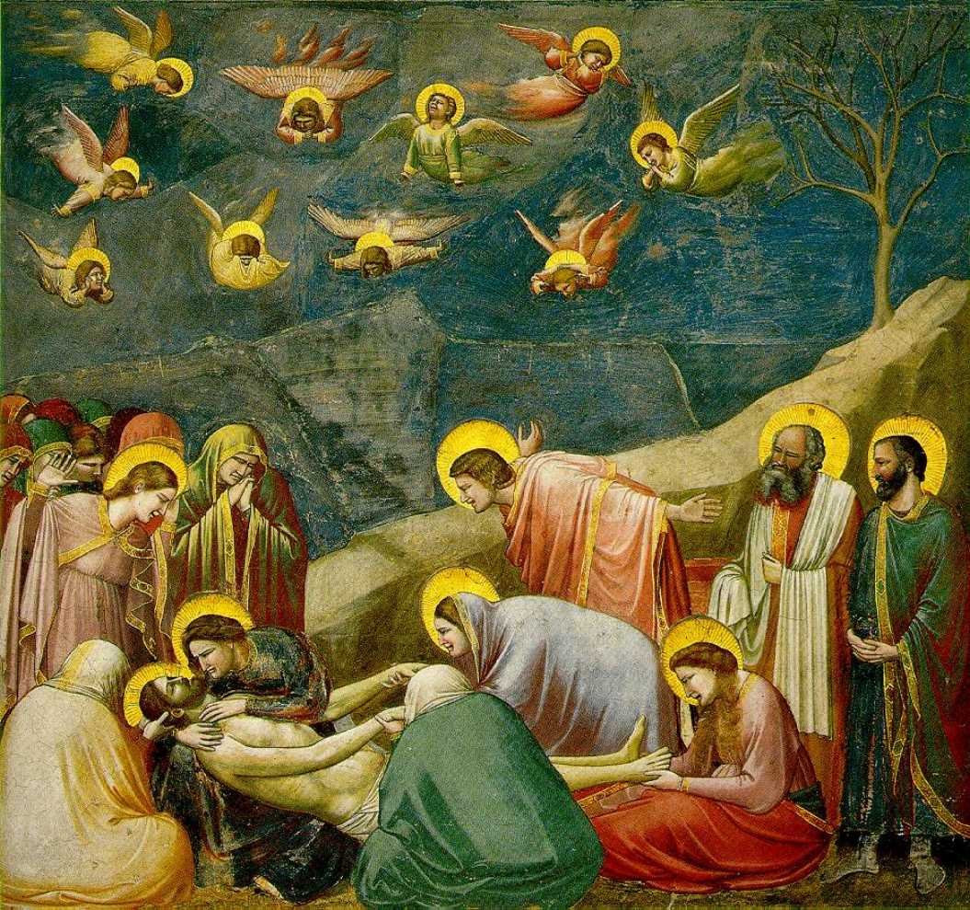
Giotto di Bondone (asi 1267–1337), Oplakávání Krista, kol. 1305, freska, Cappella degli Scrovegni, Padova

Slide 19
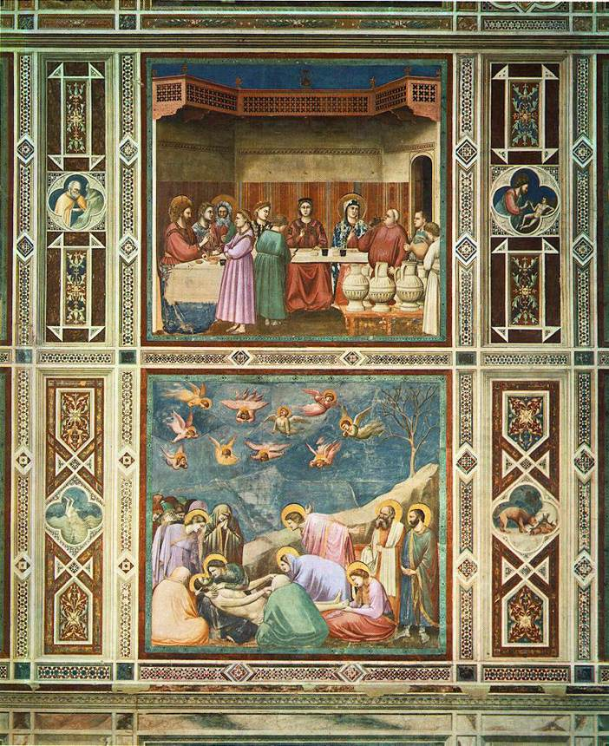

Slide 20
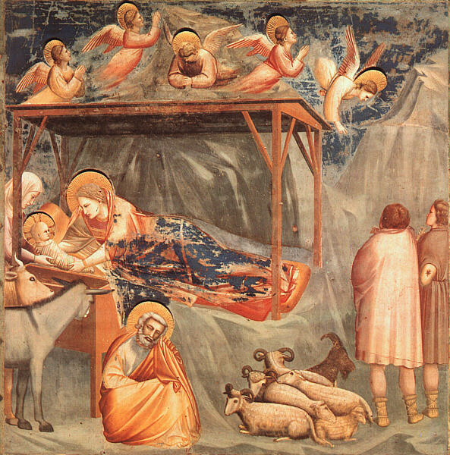

Slide 21
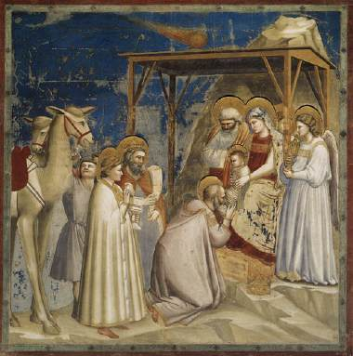

Slide 22
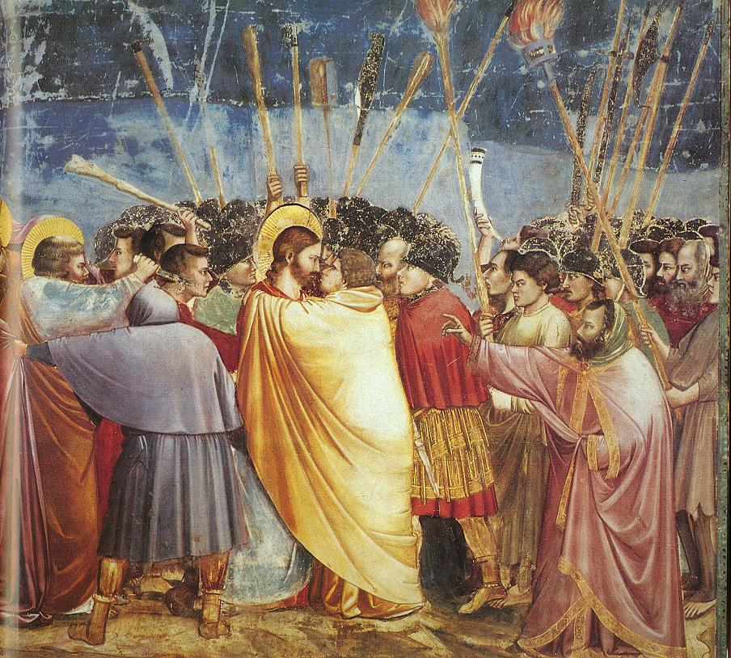

Slide 23
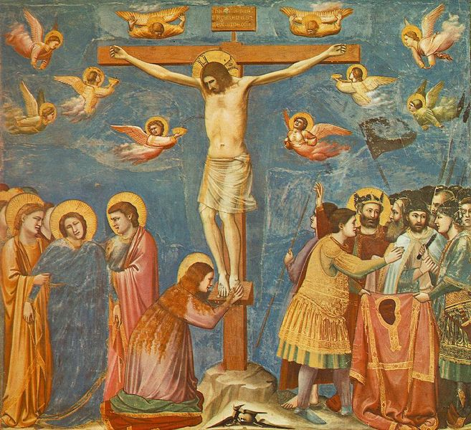

Slide 24
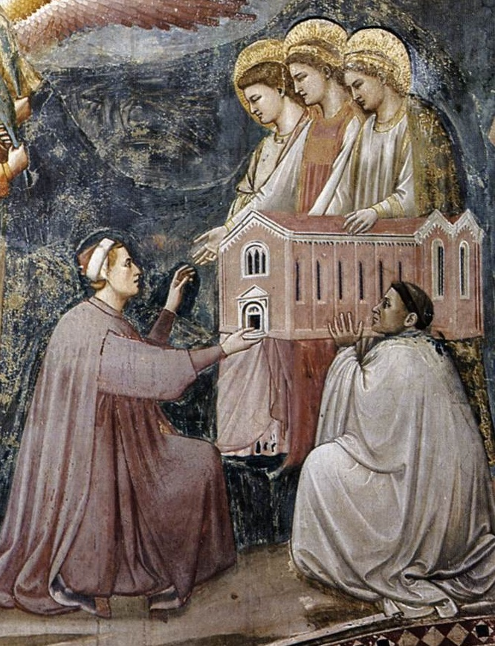

Slide 25
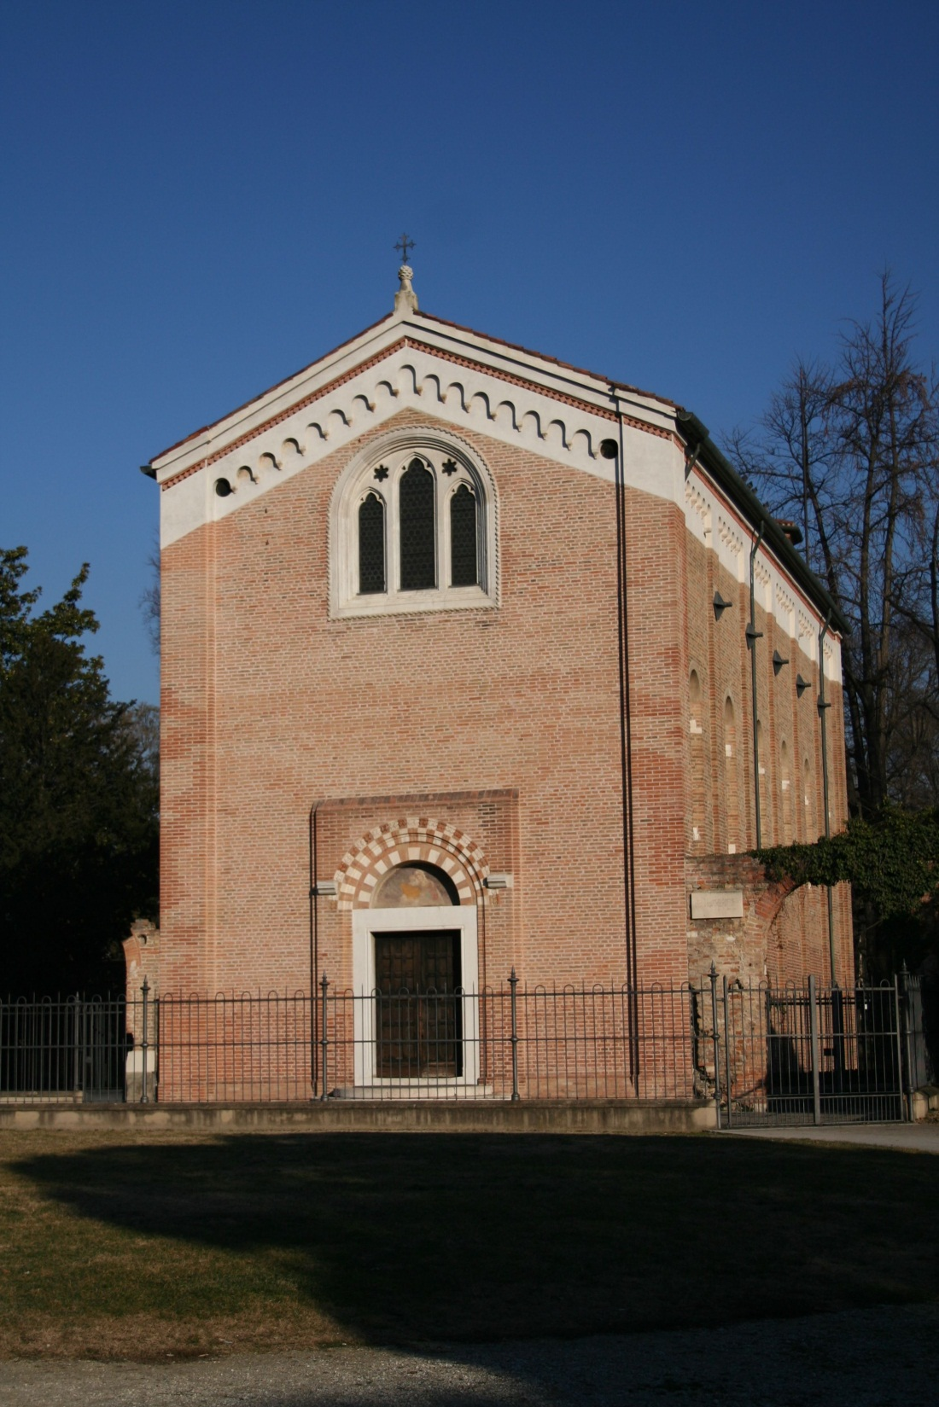
Capella degli Scrovegni, Padova, kol. 1300

Slide 26
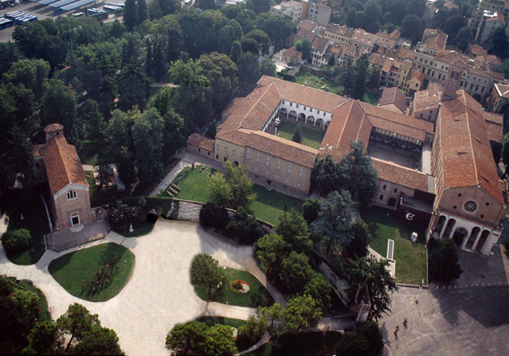

Slide 27
Basilica di San Francesco, Assisi
pohled do interiéru dolního kostela směrem z apsidy do lodi (před 1253)
po obou stranách scéna Ukřižování – vlevo: Giotto, kol. 1310, vpravo: Pietro Lorenzetti, 1320
vlevo na stěně lodi: Cimabue, Trůnící Madona s dítětem, sv. Františkem a anděly, 1282; výjev později obklopen dalšími freskami autorů z Giottova okruhu
fresky v křížové klenbě nad oltářem: Giotto, Alegorie františkánských ctností a sv. František ve slávě
horní kostel – 28 výjevů ze života sv. Františka z Assisi (cyklus Legenda o sv. Františku); otázka autorství – Giotto, okruh?

Slide 28
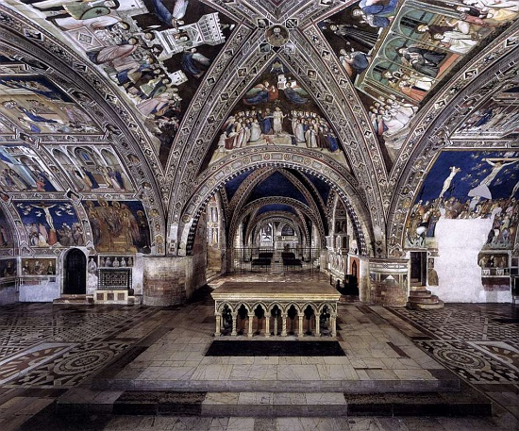

Slide 29
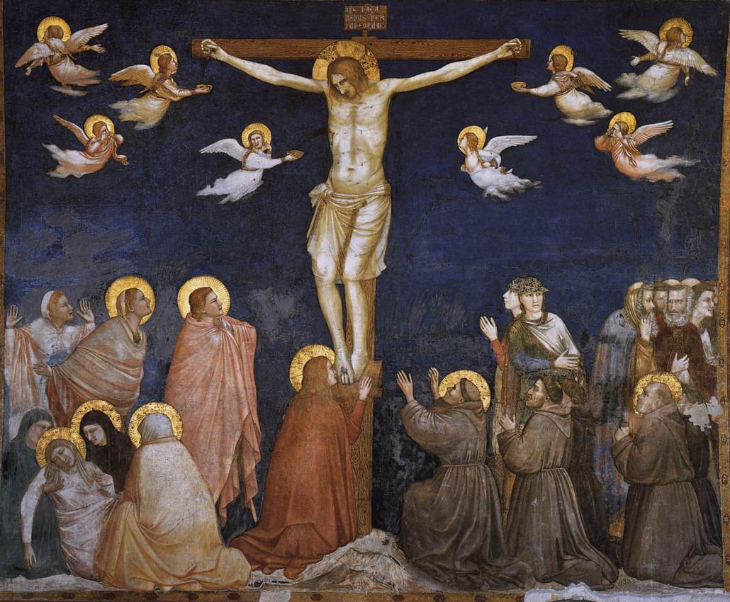

Slide 30
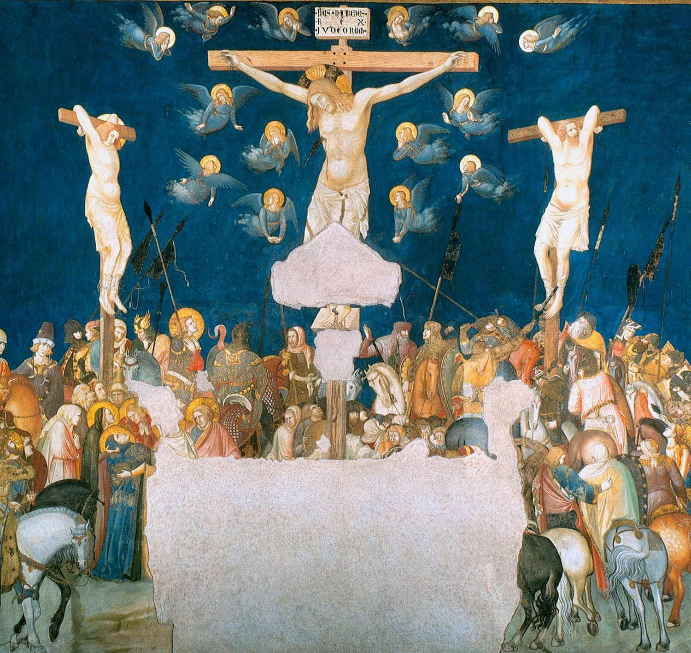

Slide 31
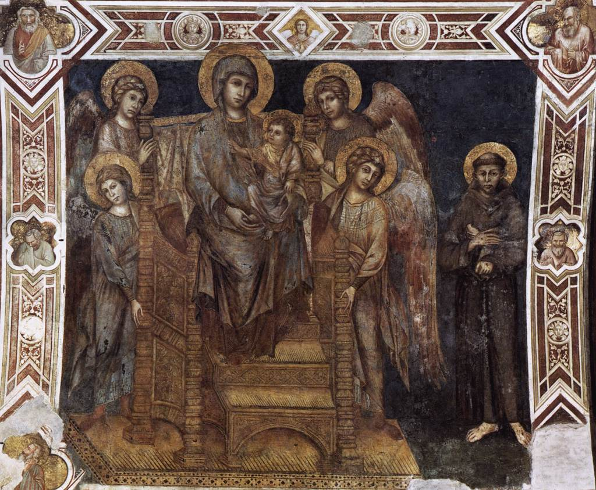

Slide 32
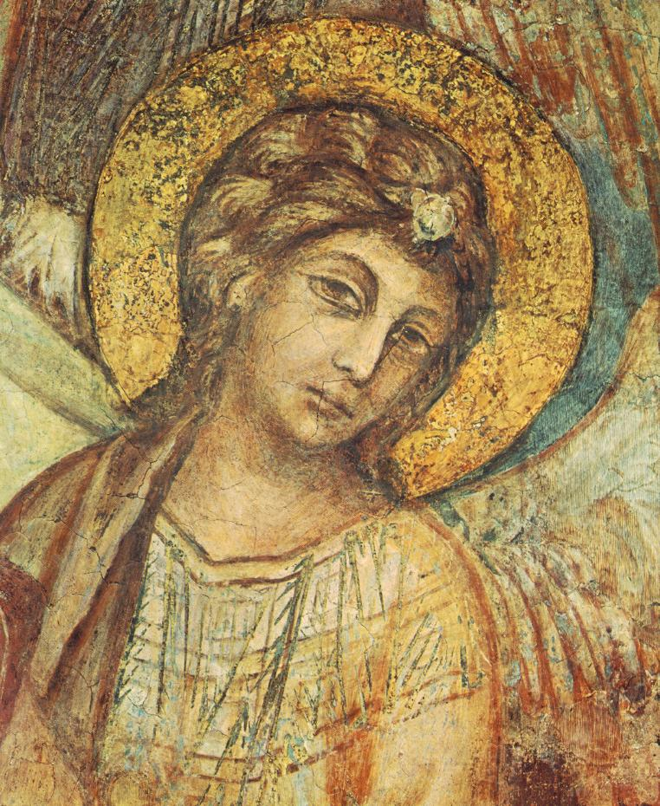

Slide 33
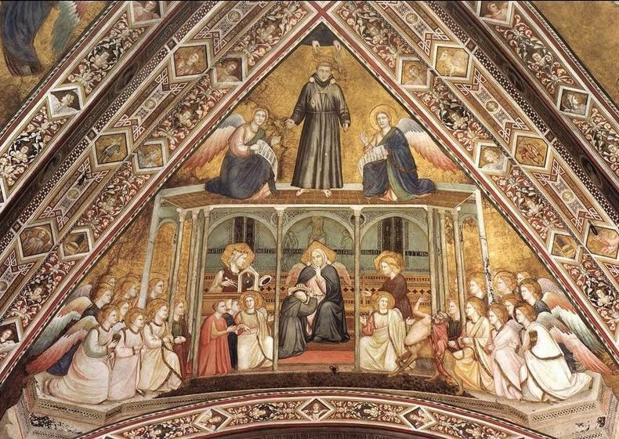
Giotto di Bondone, asi 1330, cyklus Františkánských alegorií, dolní kostel, Basilica di San Francesco, Assisi; v prostřední části iluzivní architektury se nachází alegorická postava Poslušnosti mezi dvěma pozorovateli – Prudentií (Moudrostí s dvojí tváří) a tichou Humilitas (Pokorou). Poslušnost přikazuje ticho (pokládá ruku na postavu klečícího mnicha)

Slide 34
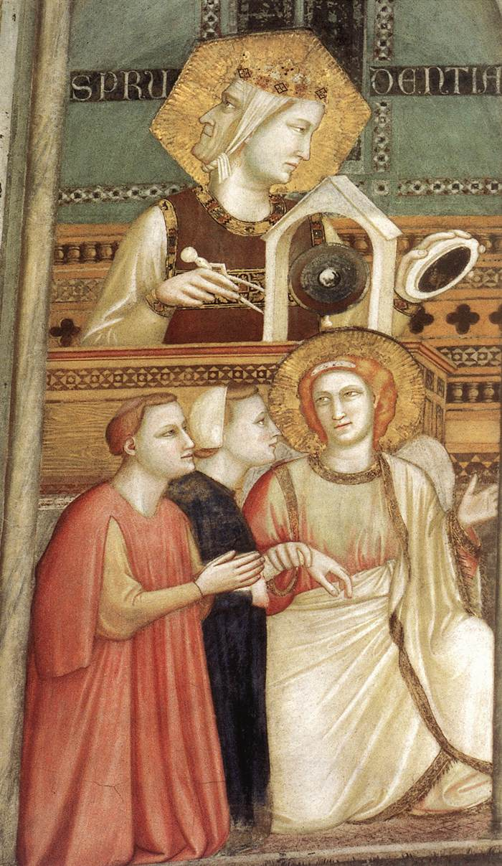
Giotto di Bondone, asi 1330, cyklus Františkánských alegorií, Prudentia (Moudrost), detail, dolní kostel, Basilica di San Francesco, Assisi; srov. Kardinální ctnosti

Slide 35
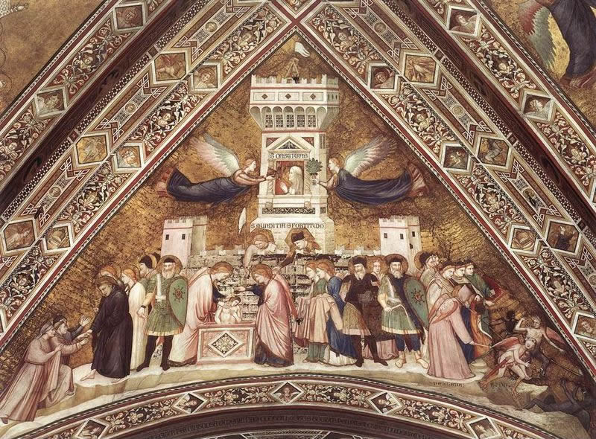
Giotto, asi 1330, cyklus Františkánských alegorií, Castitas, Fortitudo (Zdrženlivost, Statečnost), dolní kostel, Basilica di San Francesco, Assisi

Slide 36
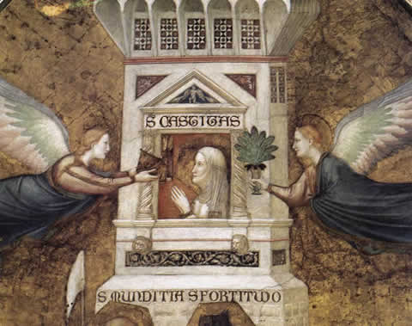
Giotto, asi 1330, cyklus Františkánských alegorií, Castitas, Fortitudo (Zdrženlivost, Statečnost), detail, dolní kostel, Basilica di San Francesco, Assisi

Slide 37
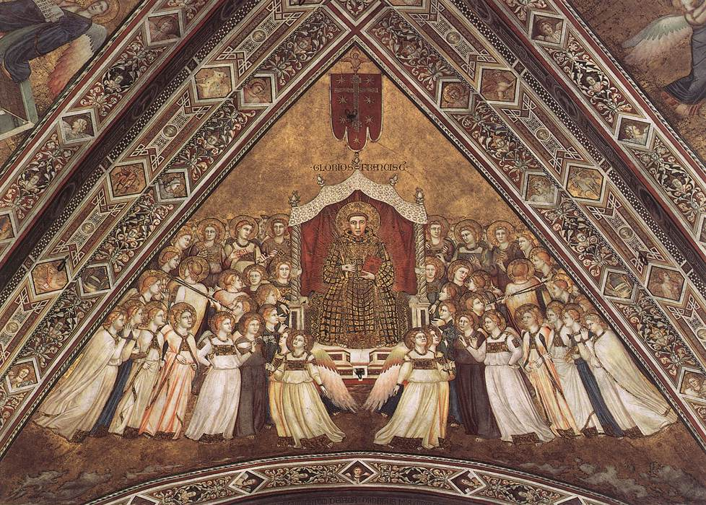
Giotto, asi 1330, cyklus Františkánských alegorií, sv. František ve slávě, dolní kostel, Basilica di San Francesco, Assisi

Slide 38
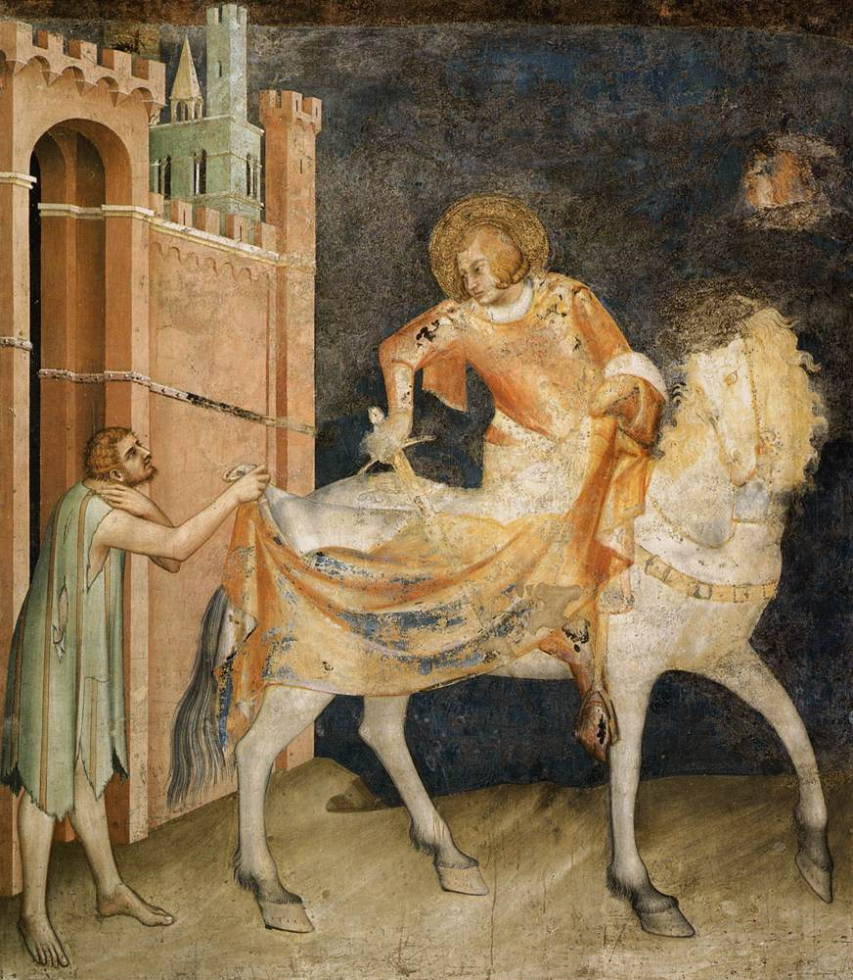
Simone Martini, Sv. Martin se dělí s žebrákem o plášť, 1312-1317, Kaple sv. Martina, dolní kostel, Basilica di San Francesco, Assisi

Slide 39
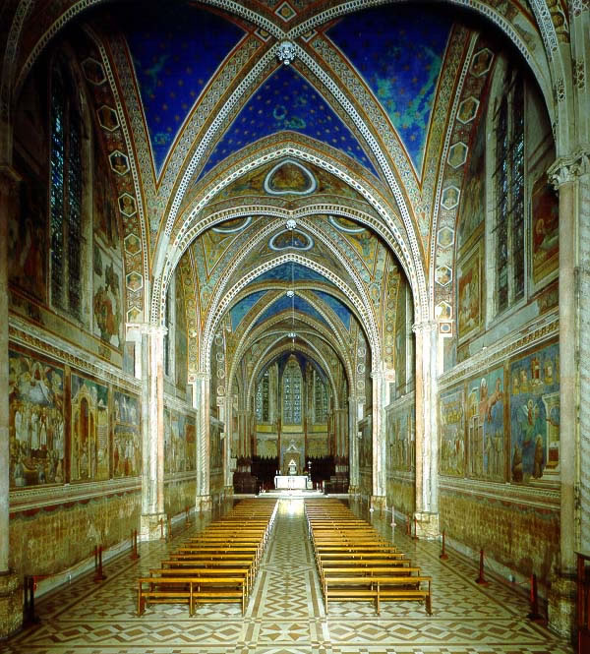
Basilica di San Francesco, Assisi, interiér horního kostela, před 1253

Slide 40
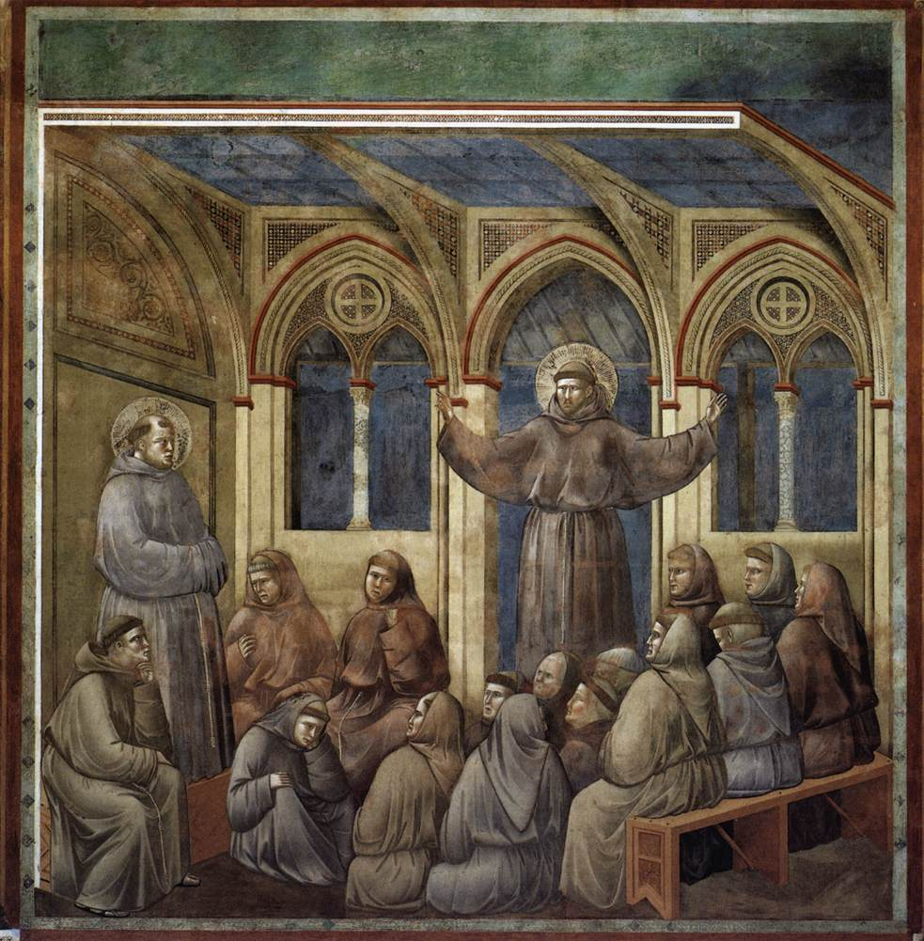
Giotto, 1297–1300, Zjevení sv. Františka bratrům v Arles, horní kostel, Basilica di San Francesco, Assisi

Slide 41
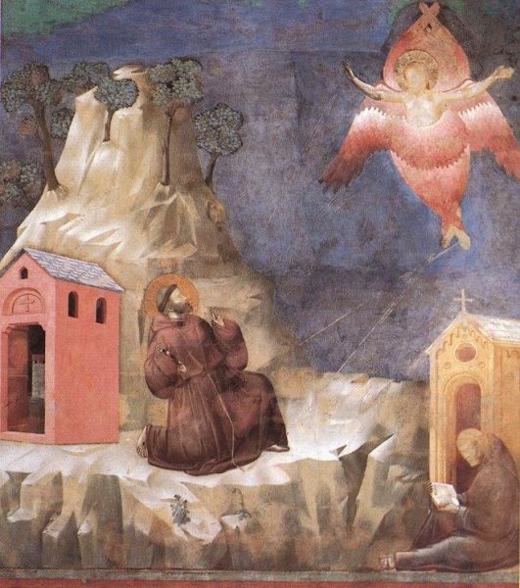
Giotto, 1297–1300, Stigmatizace sv. Františka, horní kostel, Basilica di San Francesco, Assisi

Slide 42
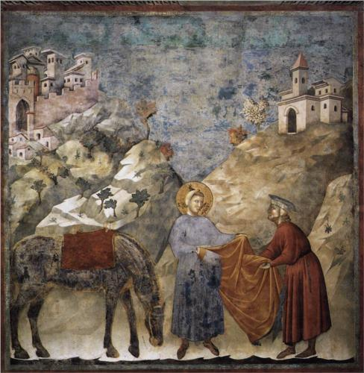
Giotto, 1297–1299, Sv. František se dělí s chudákem o plášť, horní kostel, Basilica di San Francesco, Assisi

Slide 43
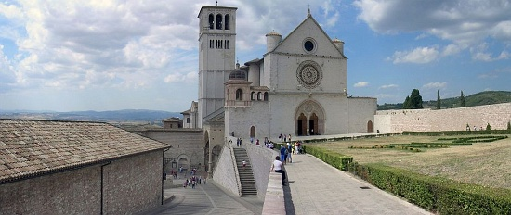
Basilica di San Francesco, Assisi

Slide 44
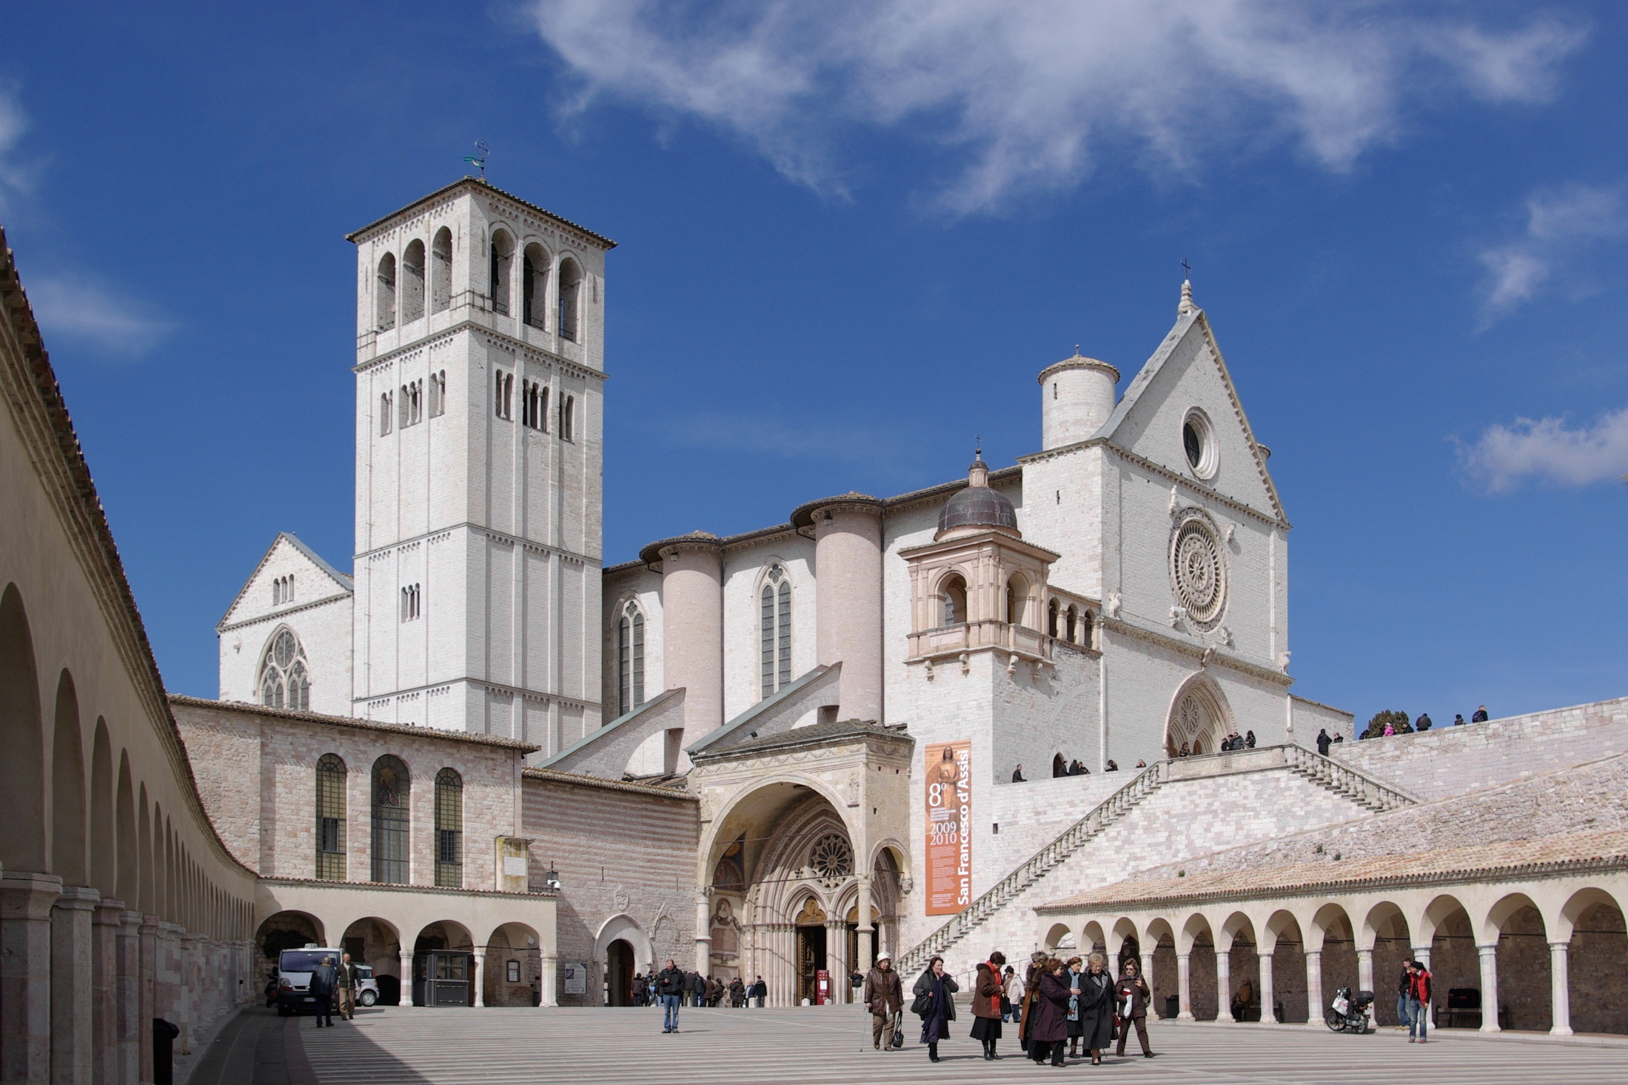
Basilica di San Francesco, Assisi, pohled z Piazza Inferiore

Slide 45
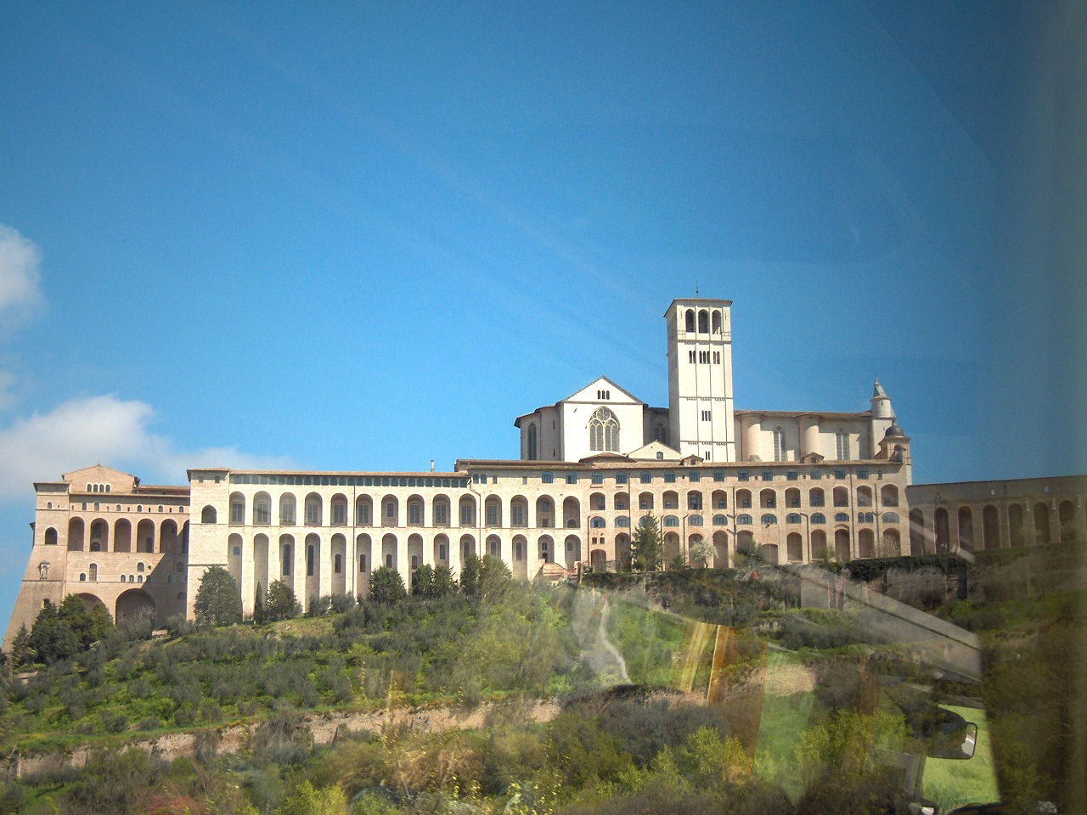

Slide 46
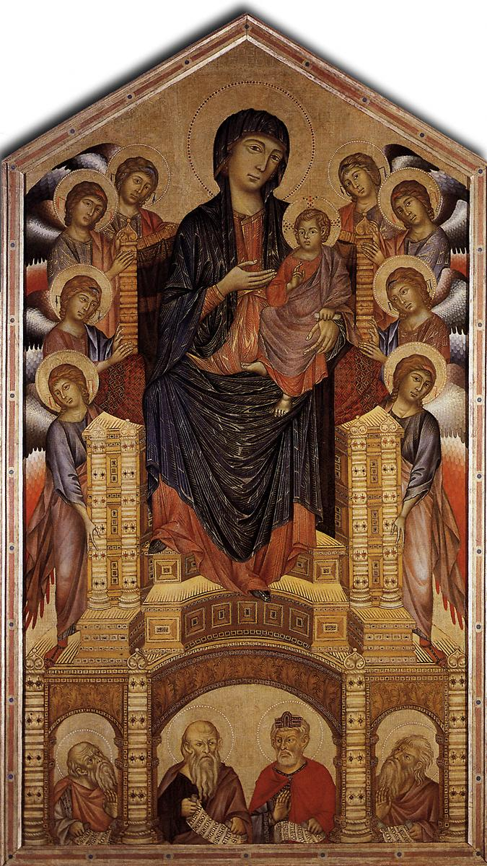
Cimabue, kol. 1280, Maestà di Santa Trinita (Panna Maria s anděly a proroky), tempera na dřevě, 385 × 223 cm, Galleria degli Uffizi, Florencie

Slide 47
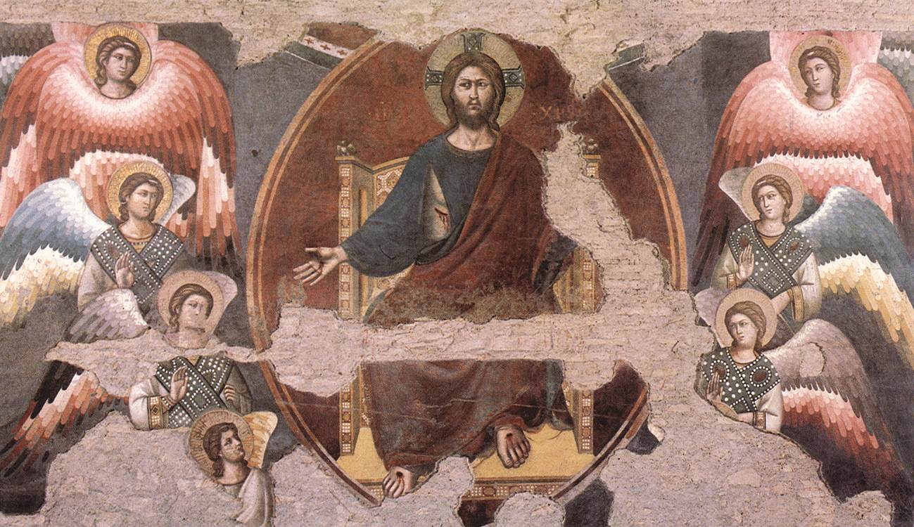
Pietro Cavallini, kol. 1293, Poslední soud, freska, Santa Cecilia in Trastevere, Řím

Slide 48
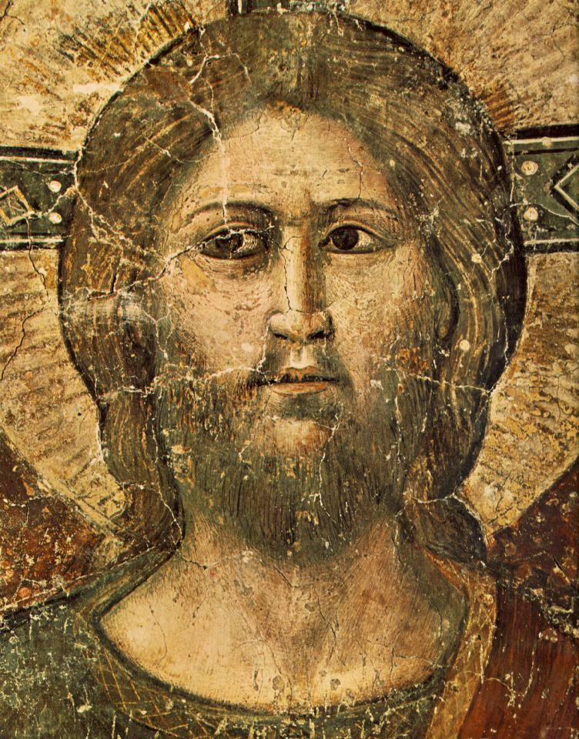

Slide 50
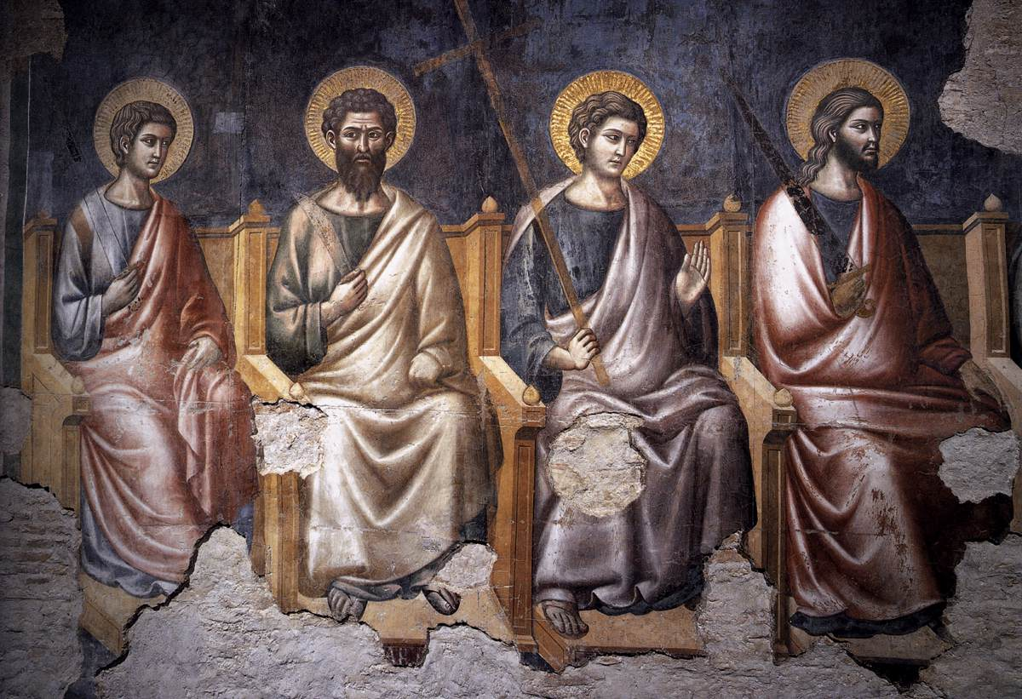

Slide 51
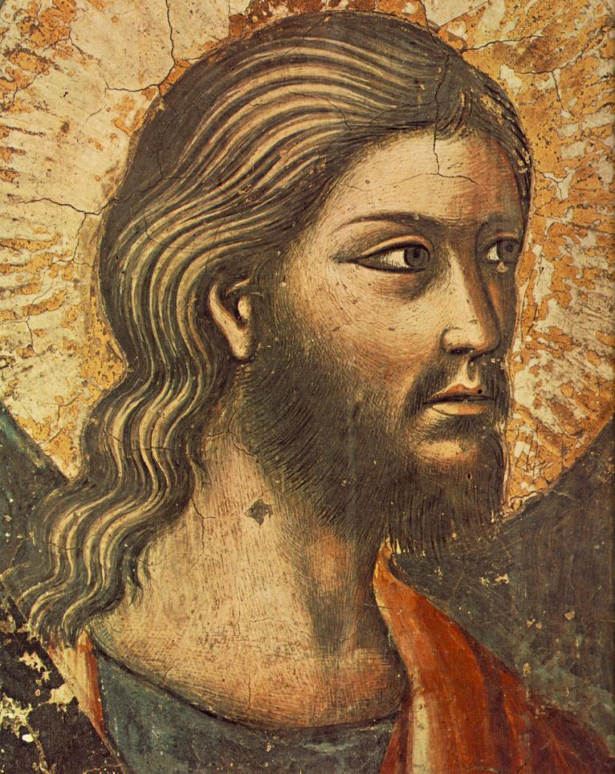

Slide 52
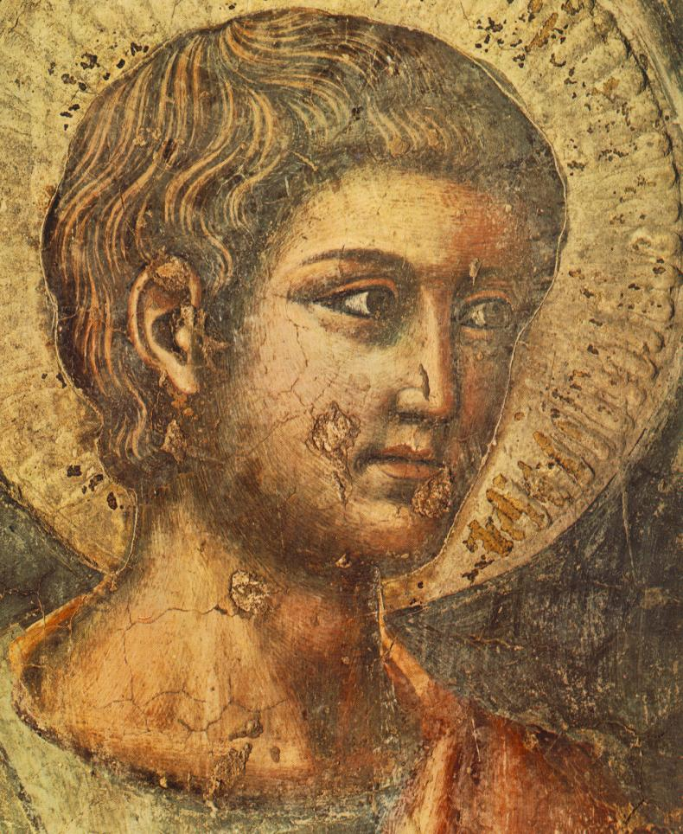

Slide 53
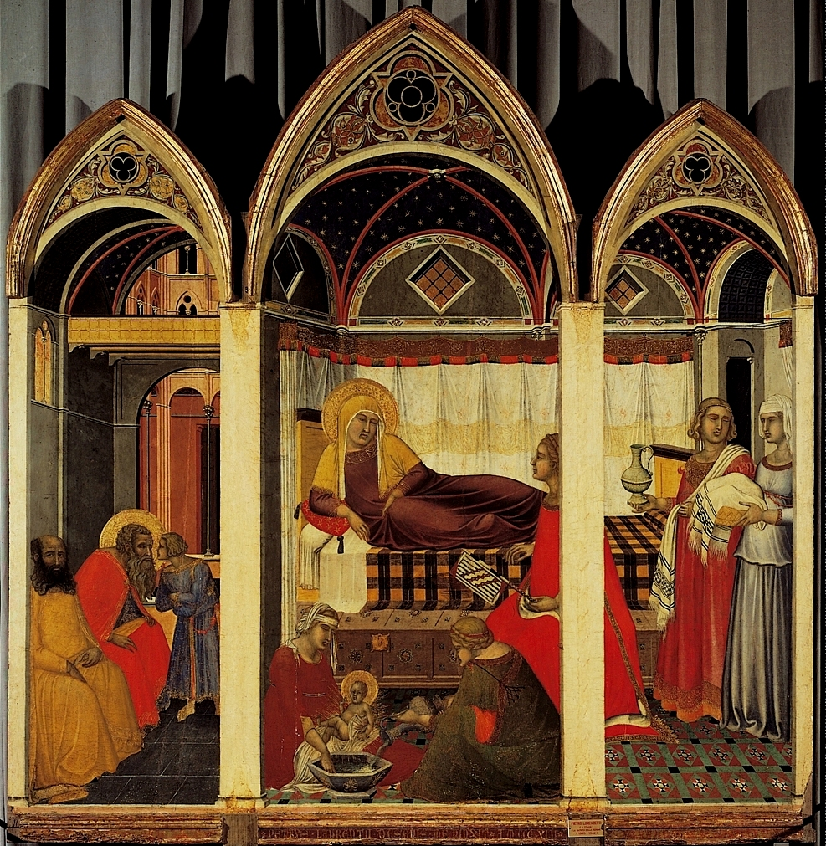
Pietro Lorenzetti, 1335–1342, Narození Panny Marie, tempera na dřevě, 182 × 187 cm, Museo dell'Opera del Duomo, Siena

Slide 54
Simone Martini, Jezdecký portrét Guidoriccia da Fogliano, 1328–1330, freska, 340 x 968 cm, Palazzo Pubblico, Sienna

Slide 55
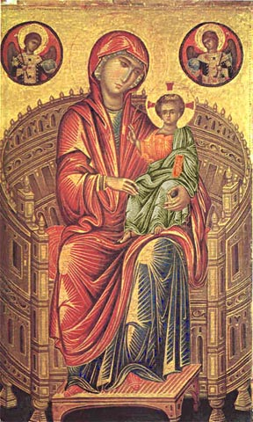
Madona s dítětem, byzantský umělec, kol. 1290, 81,5 x 49 cm, tempera a zlaté plátky, plátno na dřevěné desce, National Gallery of Art, Washington, D.C., Andrew W. Mellon Collection

Slide 56
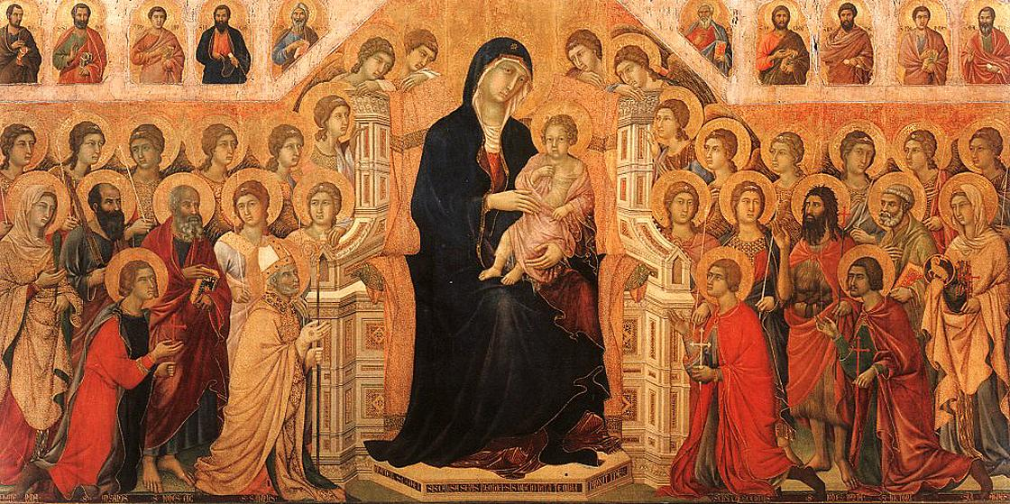
Duccio di Buoninsegna, kol. 1308–1311, Maestà, zlato a tempera na dřevě, 370 x 450 cm, Museo dell'Opera del Duomo, Siena
Duccio di Buoninsegna, 1285, Madonna Rucellai, tempera na dřevě, 429 x 290 cm, Galleria degli Uffizi, Florencie
Giotto di Bondone, „Madonna Ognissanti“ (Maestà), asi 1310, tempera na dřevě, 325 x 204 cm, Galleria degli Uffizi, Florencie

Slide 57
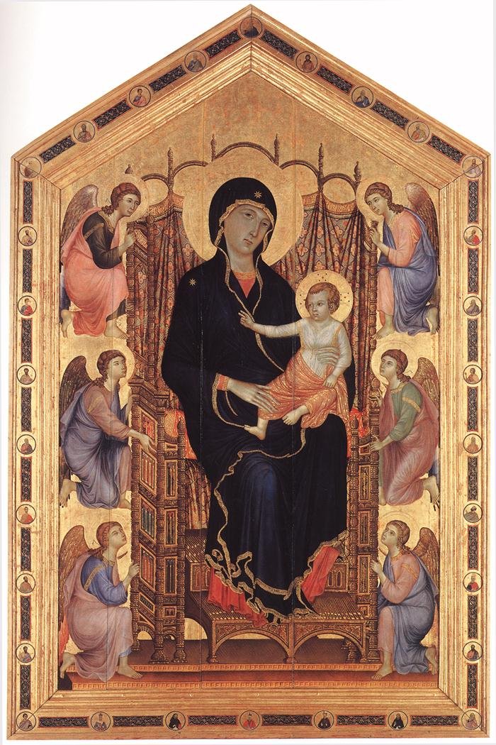
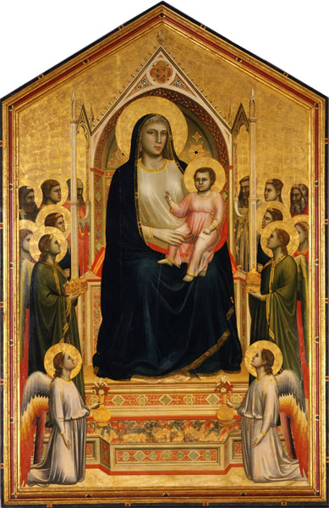

Slide 58
Ghiberti ve svém spisu* požil pojmu rinascere = znovu vzkřísit; toto znovuvzkříšení je chápáno tak, že florentští umělci před ním tvořili pod vlivem řeckého umění
u Ghibertiho je pojem rinascere spojován s osobností Giotta, který se podle něho svým dílem výrazně podílí na vzkříšení umění
rinascere probíhá podle Lorenza Ghibertiho pouze v Itálii
italské umění, které bylo původně významné, přerušila maniera greca v malbě a maniera tedesca v architektuře
znovuvzkříšení tedy začíná v době Giotta (asi 1267–1337), v období protorenesance, kdy prý Giotto „přeložil umění z řečtiny do italštiny“
* SCHLOSSER, Julius von. Lorenzo Ghibertis Denkwürdigkeiten (I COMMENTARII) zum ersten Male nach der Handschrift der Biblioteca Nazionale in Florenz vollständig herausgegeben und erläutert von Julius von Schlosser. Berlin: Verlag von Julius Band, 1912. Dostupné na: http://archive.org/stream/lorenzoghibertis00ghibuoft#page/n5/mode/2up

Slide 59
„progresso della sua rinascitá“, tedy „pokrok znovuvzkříšení“ se děje i nadále, uvádí Giorgio Vasari ve svých životopisech umělců z poloviny 16. st.
Vasari tu předkládá vlastní koncepci dějin, stylových období, která dělí po staletích a označuje je jako dětství, jinošství a dospělost
dětství = Giotto a umění kolem něho, tedy 14. st.
jinošství = 15. st. a umění reprezentované Masacciem, Donatellem a Brunelleschim
dospělostí = 16. st., maniera moderna, představovaná Leonardem a Michelangelem

Slide 60
koncem 18. st. je pojem „rinascitá“ přeložen v rámci nově vznikajících dějin umění do francouzštiny jako „renaissance“
do konce 18. st. se renesance dělila na 15. a 16. st.
Seroux d´Agincourt se koncem 18. st. pokusil o vytvoření epoch – řecká epocha, gotická, rinascitá – tento pojem přeložil do francouzštiny jako renaissance, ovšem s novým významem, s významem znovuzrození
období pak dělil na 15. st. – označované pojmem renaissance a na st.16., které pojmenovává renouvellement = znovuobnovení
Jacob Burckhardt pak chápal „renesanční kulturu“ jako široký proud v umění, obnovení antického ideálu, viděl v ní znovuzrození celé Evropy (renesanční kulturu při tom vztahoval k 15. a 16. st.)

Slide 61
v 2. pol. 19. st. bylo pod pojem renesance zahrnováno umění 15. a 16. st., v současnosti pod pojmem renesance rozumíme umění 15. a 16. st. dohromady (před tím bylo chápáno zvlášť – renaissance x renouvellement)
dnes pro umění 16. st. používáme označení manýrismus
mezník představuje rok 1500 – z historického hlediska rozeznáváme umění před a po roce 1500
kolem roku 1500 a po něm – vzniká pojem uměleckého díla
před rokem 1500 bylo umění chápáno jako kultovní předmět – kultovní obraz, kultovní stavba (chrám)
kolem roku 1500 se také mění problematika kolem pojmu mimesis – věrné nápodoby přírody
rinascitá – pokračuje k stále větší věrnosti zobrazení, jak uvádí Vasari

Slide 62
do roku 1500 nebyla věrnost zobrazení pojímána jako zrcadlení, byla chápána symbolicky
po roce 1500 se situace mění – mimesis je chápána jako vytváření nové přírody
vznikají při tom dva proudy:
1. proud představuje nizozemské umění, které je znázorňující – obraz je tu skutečným obrazem světa (v současnosti reprezentuje tento způsob zobrazení fotografie; otázka: co v tomto kontextu znamenají digitální zobrazovací techniky, 3D zobrazení???)
2. proud představuje umění italské – vyprávějící – vzniká tu nová, jiná skutečnost; toto umění lze popsat vzhledem k obsahu; formální i obsahové znaky tohoto umění pak směřují dále do současnosti – obraz nemusí ani nic představovat (jako je tomu u abstrakce), ale vyjadřovat
koncepce mimesis se po roce 1500 mění – historici umění vycházeli při zkoumání této otázky z italského umění jako z určitého modu, způsobu práce; výchozí bylo tedy italské vyprávějící umění
Pozn.: Zeuxis a Parhasios, legendy o vzniku malířství, Plinova Historia Naturalis

Slide 63
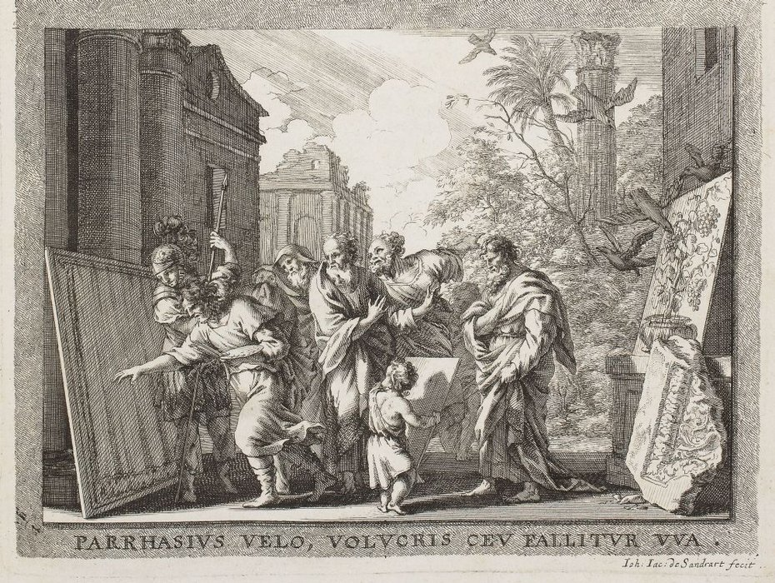
Jacob von Sandrart, 1683, Zeuxis a Parhasios, mědiryt, 36,3 x 24,4 cm, ilustrace spisu Joachima Sandrarta Academia Nobilissime Artis Pictoriae, Norimberk, 1683, Statens Museum for Kunst, Kodaň

Slide 64
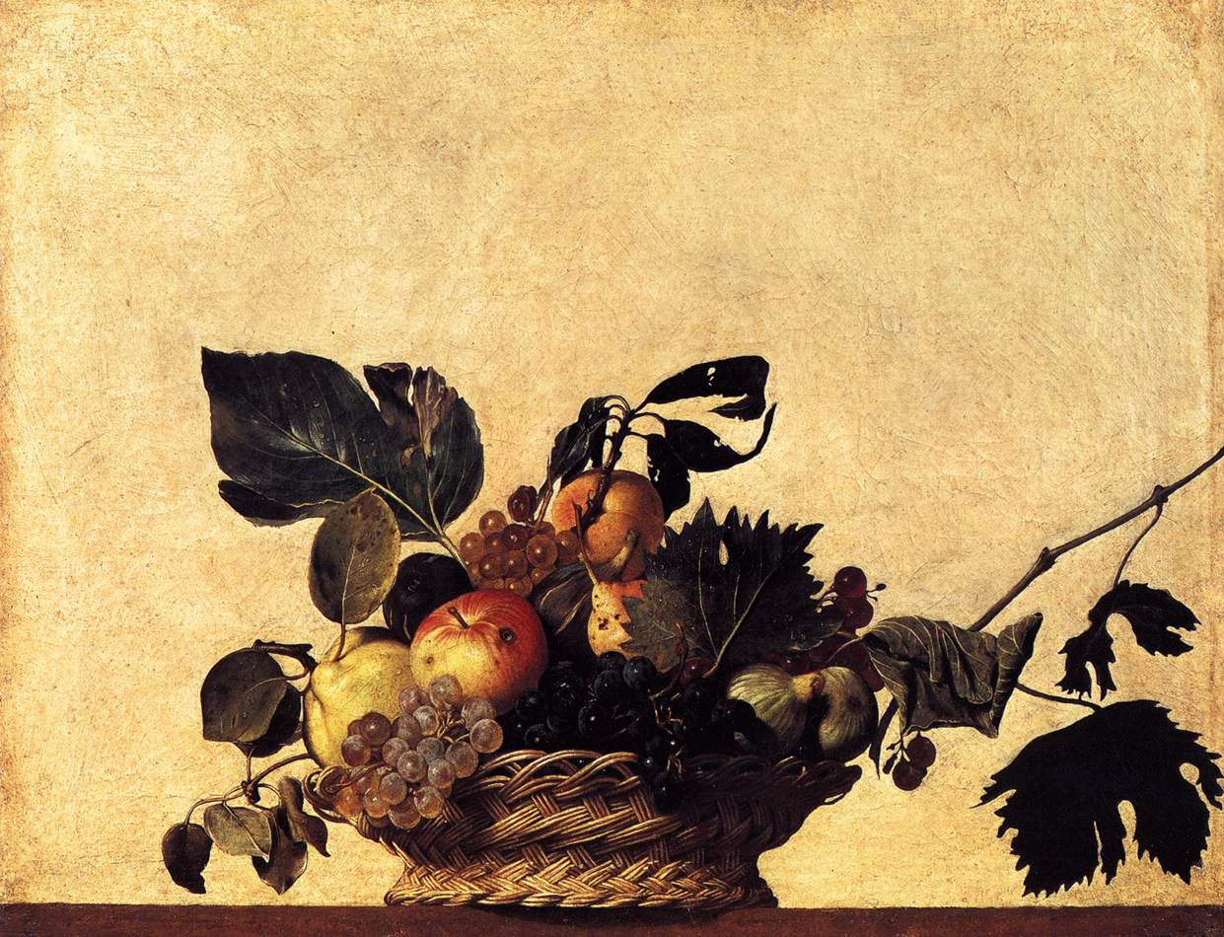

Slide 65
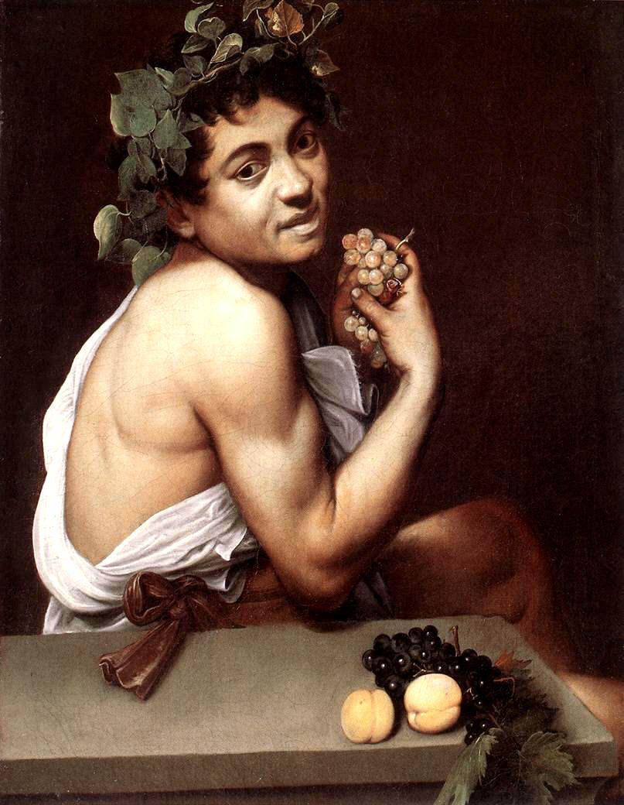
Caravaggio, asi 1593, Nemocný Bakchus, olej na plátně, 67 x 53 cm Galleria Borghese, Řím

Slide 66
Sandro Botticelli, 1495, Pomluva Apellova, tempera na dřevě, 62 × 91 cm, Gelleria degli Uffizi, Florencie

Slide 68
Loenzo Ghiberti, 1425–1452, východní dveře florentského baptisteria, zlacený bronz, 599 x 462 cm, Baptisterium, Florencie

Slide 69
Loenzo Ghiberti, 1403–1424, severní dveře florentského baptisteria, zlacený bronz, 457 x 251 cm, Baptisterium, Florencie

Slide 73
Jan van Eyck, 1434, Portrét Giovanniho (?) Arnolfiniho a jeho manželky, olej na dubovém dřevě, 82,2 × 60 cm, National Gallery, Londýn

Slide 79
Typické znaky
Antropocentrismus
Individualismus
Humanismus
Vědeckost
Nacionalizace umění
Sběratelství (počátky archeologie, památkové péče)
Mecenášství
Sekularizace ??

Slide 80
Náměty a technika
Každodenní život
Náboženství – křesťanství
Portrét, krajina, zátiší
Antické umění
Perspektiva
Kresba
Sfumato, sgrafito,chiarascuro

Slide 81
Florencie
Republika 1494-1512 - vyhnání Medici, Savonarola
David od Michelangela 1501-1504 (zakázka republiky)
https://www.youtube.com/watch?v=c3Y7UpGPZXg&t=73s

Slide 82
Milán
Leonardo da Vinci
Slavnosti Ludovico Il Moro
Ukázka ze slavnosti

Slide 83
Itálie
Raná renesance 1420-1500 quattrocento – Filippo Brunelleschi, Leone Battista Alberti, Michelozzo Michelozzi, Luciano da Laurena. Donatello, Andrea del Verrocchio. Centrum Florencie
Vrcholná renesance 1500-1550 – Donato Angela Bramanta v r.1499 do Říma, kde začal stavět chrám sv. Petra. Další architekti Raffael Santi, Guilio Romano, Jacopo Sansovino, první etapa tvorby Michelangela Buonarotti. Leonardo da Vinci, Rafael, Giovanni Bellini, Giorgione. Hlavní středisko Řím, Florencie, Benátky
Pozdní renesance a manýrismus 1550-1580/1600, období vrcholné a pozdní renesance (16.století) – cinquecento. V pozdní renesanci tvoří dále Michelangelo, Andrea Palladio, Giacomo Barozzi da Vignola, Tizian, Correggio,Tintoretto,Veronese.

Slide 84
Umění renesance – obecný úvod
po roce 1500 se umění co do mimesis rozštěpuje do několika stylů – Raffael, Correggio, Tizian ve vrcholné renesanci
jinak je mimesis pojímána v 16. st. – v manýrismu
(v 16. st. se objevuje nový styl – manýrismus, který
„rozkládá“ renesanci)
koncem 16. st. pak vzniká nový pokus o reformu malířství a architektury
soudobé teorie při tom říkají, že manýrismus je znovu třeba vystřídat „vysokým uměním“ – v malbě vznikají tzv. protobarokní školy

Slide 85
Raffael Santi, Sixtinská Madona, kol. 1512–1513, olej na plátně,
265 × 196 cm
Gemäldegalerie Dresden, původní umístění: hlavní oltář kostela San Sisto
v Piacenze

Slide 86
Antonio da Correggio,
Madona se
sv. Jeronýmem, 1522, olej na dřevě, Galleria Nazionale, Parma

Slide 87
Tiziano Vecellio, Madona rodiny Pesaro, 1519–1526,
olej na plátně, 488 × 269 cm, Basilica Santa Maria Gloriosa dei Frari, Benátky

Slide 88
Parmigianino, Madonna s dlouhým krkem, 1534–1540, Galleria degli Uffizi, Florencie

Slide 89
vznikají tři školy – na jedné straně stojí Caravaggio – zástupce školy skutečnosti; doboví teoretikové nazvali tento přístup scestným
další, druhá škola, je reprezentována Raffaelem nebo Correggiem; vyznačuje se tím, že stačí vybrat „to nejhezčí“ z dosavadního umění a eklekticky to spojit – tímto pak vzniká nový styl, nové umění
existuje ještě třetí protobarokní škola – novobenátská, která je zaměřena na barevnou skladbu obrazu
všechny tři uvedené proudy lze již označit jako
protobarokní
v architektuře reprezentuje protobarokní umění Andrea Palladio

Slide 90
Carravaggio, Chlapec s košíkem ovoce, olej na plátně,
70 × 67 cm,
Galleria Borghese, Řím

Slide 91
Giovanni Bellini, Sacra Conversazione, olej na plátně, transfer z dřevěné desky, 1505, kostel San Zaccaria, Benátky

Slide 92
Tiziano Vecellio, Assunta, 1516–1518, olej na dřevě, 690 x 360 cm, Basilica di Santa Maria Gloriosa dei Frari, Benátky

Slide 93
Andrea Palladio, Vincenzo Scamozzi, Villa Almerico Capra (Villa Rotonda), 1567–1592

Slide 97
Pantheon, 118–125 n.l.

Slide 101
na přelomu 13. a 14. st. vzniká v Toskánsku velká inovace
– poprvé po byzantském schematismu se objevuje zobrazení z profilu – právě u Giotta, jenž reprezentuje znovuvzkříšení, rinascitá v italském umění
v malířství se začíná uplatňovat zobrazení prostoru a racionální přístup k tvorbě
v pol. 14. st. se uvedené postupy rozšiřují po celé Itálii – Nicola a Giovanni Pisanové (otec a syn) v Sienně, Giotto v Rimini, Padově a Assisi, Tino di Camaino (1285–1337) v Neapoli, Pietro Cavallini v Římě, bratří Lorenzetiové
v Neapoli, Simone Martini v Sienně, Assisi a Neapoli
všichni tito umělci představují rinascitá

Slide 102
Michelozzo di Bartolomeo, Palazzo Medici Riccardi, 1445–1460, Florencie

Slide 105
Donatello, Sv. Maří Magdalena, asi 1457, polychromované dřevo, výška 188 cm, Museo dell'Opera del Duomo, Florencie

Slide 108
Donatello, Kristus před Kaifášem, 1460–1465, reliéf z pulpitu, bronz, San Lorenzo, Florencie

Slide 109
Donatello, Herodova hostina, 1460–1465, reliéf na křtitelnici, bronz, Baptisterium, Siena

Slide 111
Donatello, Jezdecká socha Gattamelaty, 1447–1450, bronz,
340 x 390 cm (bez soklu), Piazza del Santo, Padova

Slide 112
Klanění tří králů

Slide 113
Jaro

Slide 114
Zrození Venuše

